Slide 1

Project Risk Management
Course Orientation
Dr. Ayman Elmaasrawy
PMG510_S1_MPM_FALL_2022

Slide 2
عام دراسي سعيد
خريف 2022-2023

Slide 3


Welcome Back!
FALL 2022-2023

Slide 4

نبذه شخصية
أيمن المعصراوى | الاسم
2019 Ph.D هندسة الاتصالات | المؤهلات العلمية
2013 MBA الاكاديمية البحرية للعلوم والتكنولوجيا
2011 Msc. ماجستيرهندسة عين شمس 2009 معهد اعداد القادة
1999 Bsc. جامعة بنها
مديرعام باحدى شركات الاتصالات | العمل
محاضر بجامعه الجميع الذكية
محاضر بمعهد الجيزة و معهد المستقبل بالقاهرة
مدرب كورس شبكات وامن المعلومات

Slide 5
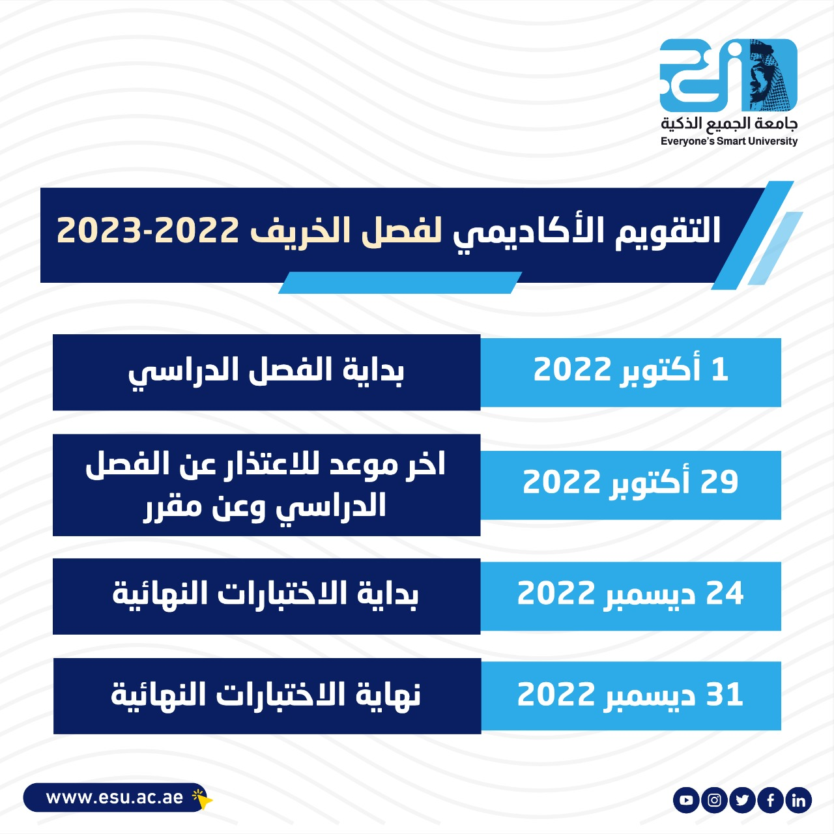
20222 – 2023
Academic
Calendar
Everyone's smart university

Slide 6
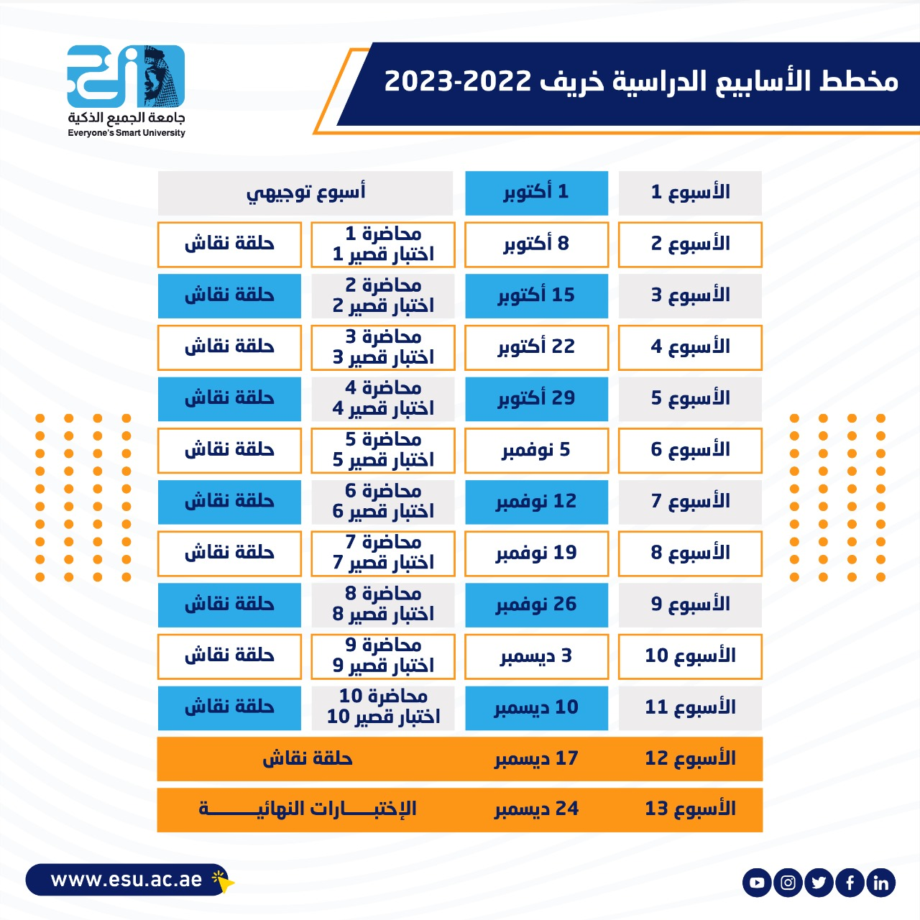
FALL 2022-2023
مخطط الأسابيع الدراسية

Slide 7

التقويم الاكاديميى

Slide 8

FALL 2022-2023

Slide 9
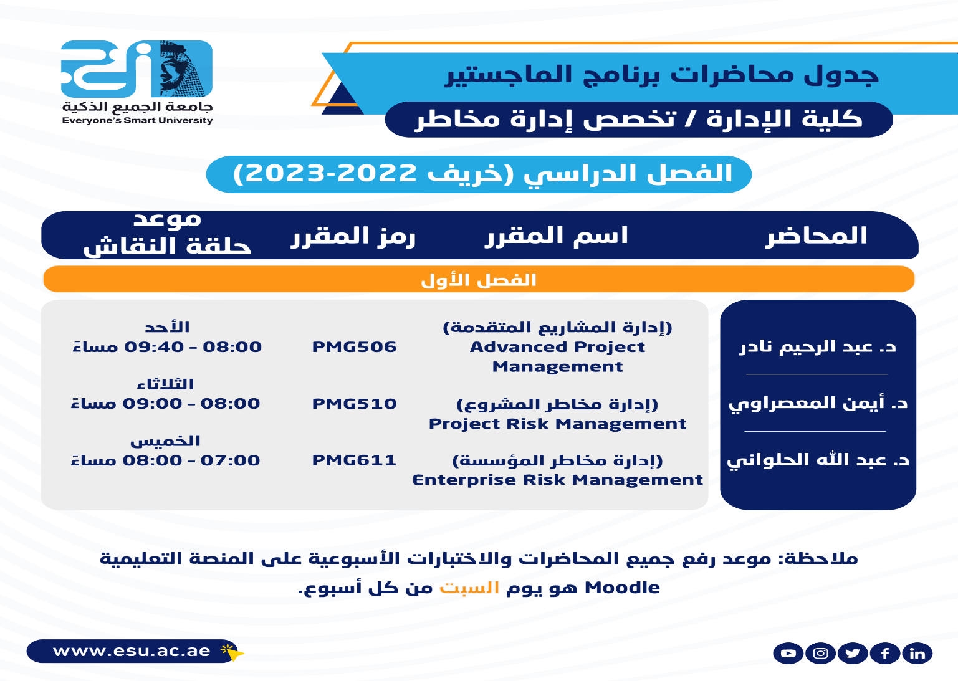
FALL 2022-2023

Slide 10
المحاضرات المسجلة وحلقات النقاش الاسبوعية
-- ترفع المحاضرة الأسبوعية علي المنصة التعليمية Moodle يوم السبت من كل أسبوع في تمام ١٢ ظهراً بتوقيت الرياض.
-- حلقات النقاش و هي حلقات أسبوعية اختيارية للطالب وغرضها مناقشة ما تم طرحه في المحاضرة المسجلة لهذا الاسبوع. (يرجي مراجعة الموعد والمدة الزمنية لكل مقرر حسب الجدول)
-- يرجى العلم ان حضور حلقات النقاش اختيارية للطلاب .

Slide 11

Quizzes and Exams
-- يرفع الاختبار القصير أسبوعيا في نفس موعد رفع المحاضرة يوم السبت من كل أسبوع في تمام الساعة العاشرة مساءً و يترك لمدة أسبوع ، ثم يغلق في يوم السبت الذي يليه تمام الساعة التاسعة مساءً.
-- أسئلة الاختبار القصير MCQ /Matching / true & false / أسئلة صوتية
-- تعد الإجابة علي الاختبار القصير بمثابة الحضور للطالب.
-- الاختبار القصير من ٨ درجة / ٨ اسئلة. (بمجموع ٨٠درجة )
-- فترة عقد الإختبار القصير ٢٤ دقيقة.

Slide 12

FINAL EXAMS
-- الاختبار النهائي سيكون من خلال المودل.
-- أسئلة الاختبار النهائي /Matching / true & false MCQ / أسئلة صوتية
-- الاختبار النهائي من ٢٠ درجة.

Slide 13
Moodle
https://moodle.esu.ac.ae
المنصة التعليمية يتم وضع كل ما يخص الكورس عليها وفقا للمخطط الزمنى الخاص بالترم
اهم المحتويات على المودل ( العرض التقديمى للمادة العلمية – رابط تسجيل المحاضرات الاسبوعية – الاختبارات الاسبوعي – الاختبار النهائى – سجل الطالب من الدرجات والاعمال – اهم التنويهات والاعلانات الخاصة بالمادة - …… )

Slide 14
النشاطات الاسبوعية
يتم وضع المحاضرة على المودل كل اسبوع يوم السبت قبل الساعة 12م بتوقيت مكه المكرمة ( البوربوينت –pdf – رابط تسجيل المحاضرة)
يتم تفعيل الاختيار الاسبوعى على المودل بداية من السبت كل اسبوع الساعة 10 م بتوقيت مكه المكرمه وينتهى فاعلية الاختبار يوم السبت التالى الساعة 9 م

Slide 15
النشاطات الاسبوعية
- حلقة النقاش يوم الثلاثاء من كل اسبوع من الساعة 8م الى الساعة 9 م توقيت مكة المكرمة

Slide 16
الاختبار الاسبوعى
يتم رفع الاختبار على المودل يوم السبت من كل اسبوع الساعة 10 م ويكون متاح لمدة 7 ايام حتى يوم السبت التالى الساعة 9 م
الاختبار يتكون من 8 اسئلة باللغه الانجليزية وتكون مترجمه باللغه العربية (اختيار من متعدد او صح وخطأ ويتم تصحيحه اتوماتيكيا من خلال المودل)
لا يسمح بالتنقل بين الاسئلة
مدة الاختبار 24 دقيقه
الدخول مره واحدة فقط لكل طالب اسبوعيا على الاختبار ويعتبر بمثابة حضور المحاضرة

Slide 17
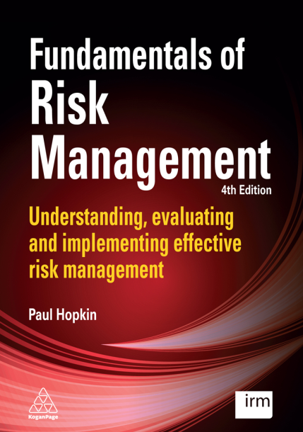
Reference

Slide 18
Course Outlines
Approaches to defining risk | Risk management standards
Impact of risk on organizations | establishing the context
Types of risks | enterprise risk management
Scope of risk management | Alternative approaches
Principles and aims of risk management | Risk assessment considerations

Slide 19
Lecture 1
Risk management in context
Nature of risk
Benefits of risk management
Risk management
Features of risk management
Definitions of risk
Types of risks
Risk description
Inherent level of risk
Risk classification systems
Risk likelihood and magnitude

Slide 20
Lecture 2
Impact of risk on organizations:
Level of risk
Impact of hazard risks
Attachment of risks
Risk and reward
Attitudes to risk
Risk and triggers
Types of risks:
Timescale of risk impact
Four types of risk
Embrace opportunity risks
Manage uncertainty risks
Mitigate hazard risks
Minimize compliance risks

Slide 21
Lecture 3
Origins of Risk Management
Representation of Risk Management
Enterprise Risk Management
Levels of risk management sophistication
Principles of risk management
Implementing risk management
Project Risk Management Planning

Slide 22
Lecture 4
Risk management process:
Risk management context
Components of the RM context
Scope of the context
Designing a risk register
Risk Management Planning

Slide 23
Lecture 5
Risk assessment considerations
Risk classification systems
Project Risk Management Guide

Slide 24
Lecture 6
Application of a risk matrix
Inherent and current level of risk
Control confidence
4T’s of hazard risk response
Risk capacity
Risk likelihood
Risk Magnitude
Loss prevention, Limit damage, and cost containment

Slide 25
Lecture 7
Upside of risk
Opportunity assessment
Riskiness index
Upside in strategy
Upside in projects
Upside in operations
Strategic risk response
Types of controls:

Slide 26
Lecture 8
Importance of insurance
Types of insurance cover
Evaluation of insurance needs
Purchase of insurance
Captive insurance companies
Business continuity management

Slide 27
Lecture 9
Business continuity
Core business processes

Slide 28
Lecture 10
Core business processes
Risk management responsibilities
Cost of risk controls

Slide 29
Thanks

